Slide 1
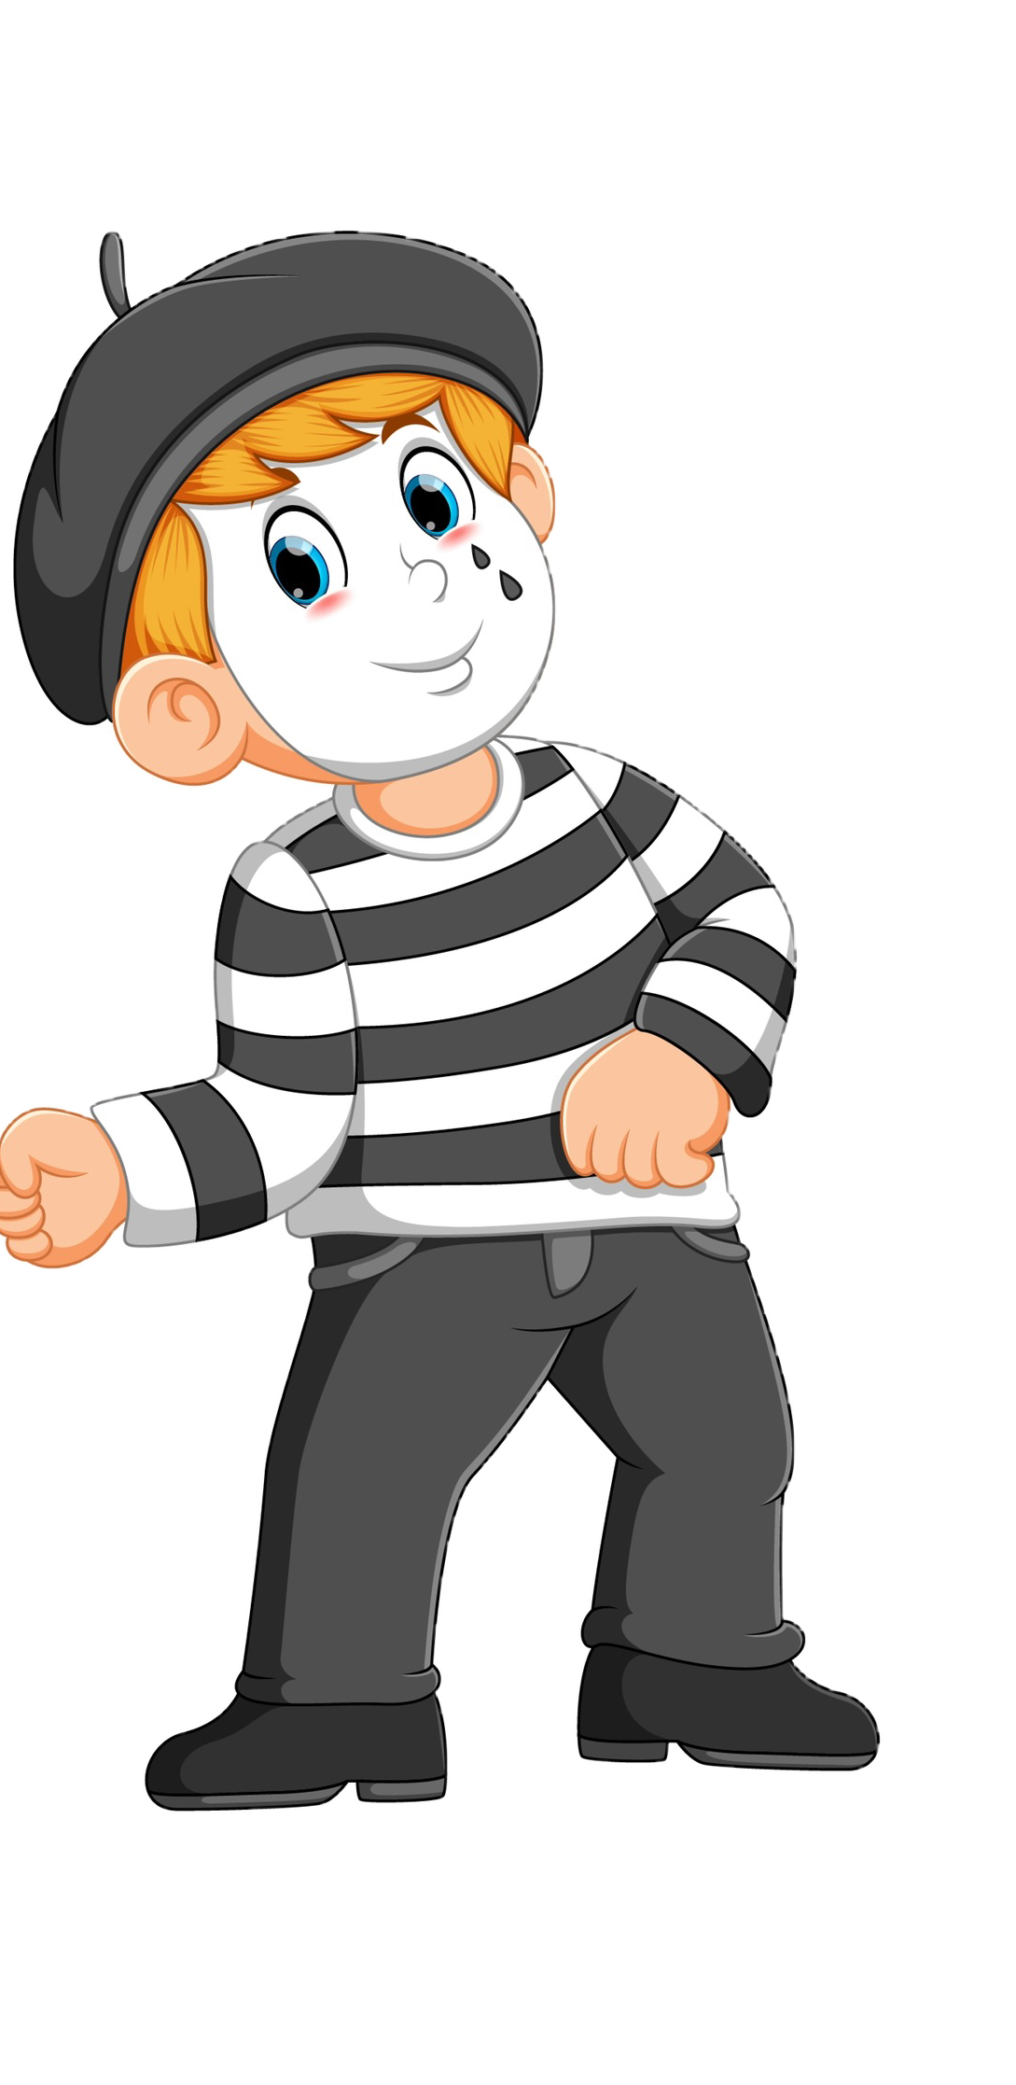
الفصل
تنظيم البيانات وتنظيمها وعرضها
٣
الفصل الثالث:
تنظيم البيانات وتنظيمها وعرضها
٣-٣ التمثيل بالأعمدة
٨٤

Slide 2
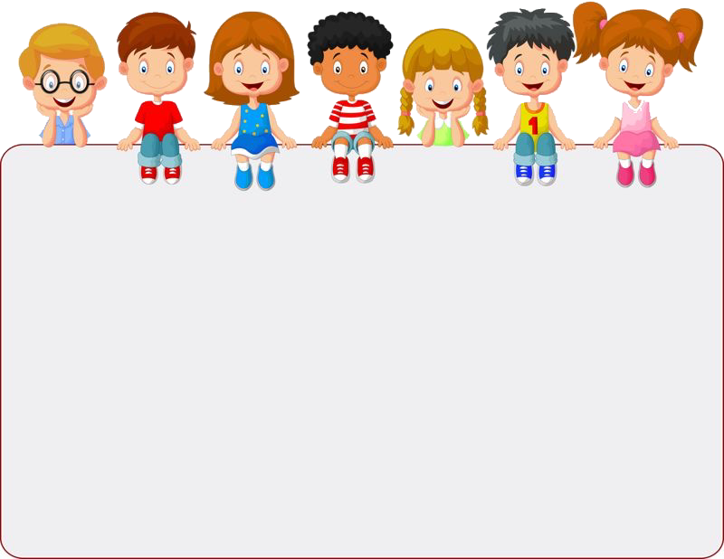
جدول التعلم
ماذا تعلمت
ماذا أريد أن أعرف
ماذا أعرف
5
4
1
2
3
التركيز | فكرة الدرس | مفهوم | التدريس | استعد | أمثلة | التدريب | تأكد | مهارات عليا | التقويم | تقويم ختامي | الواجب

Slide 3
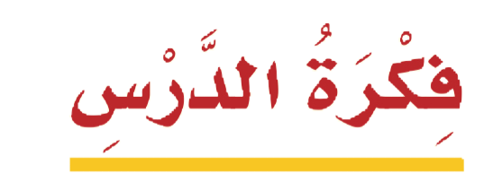
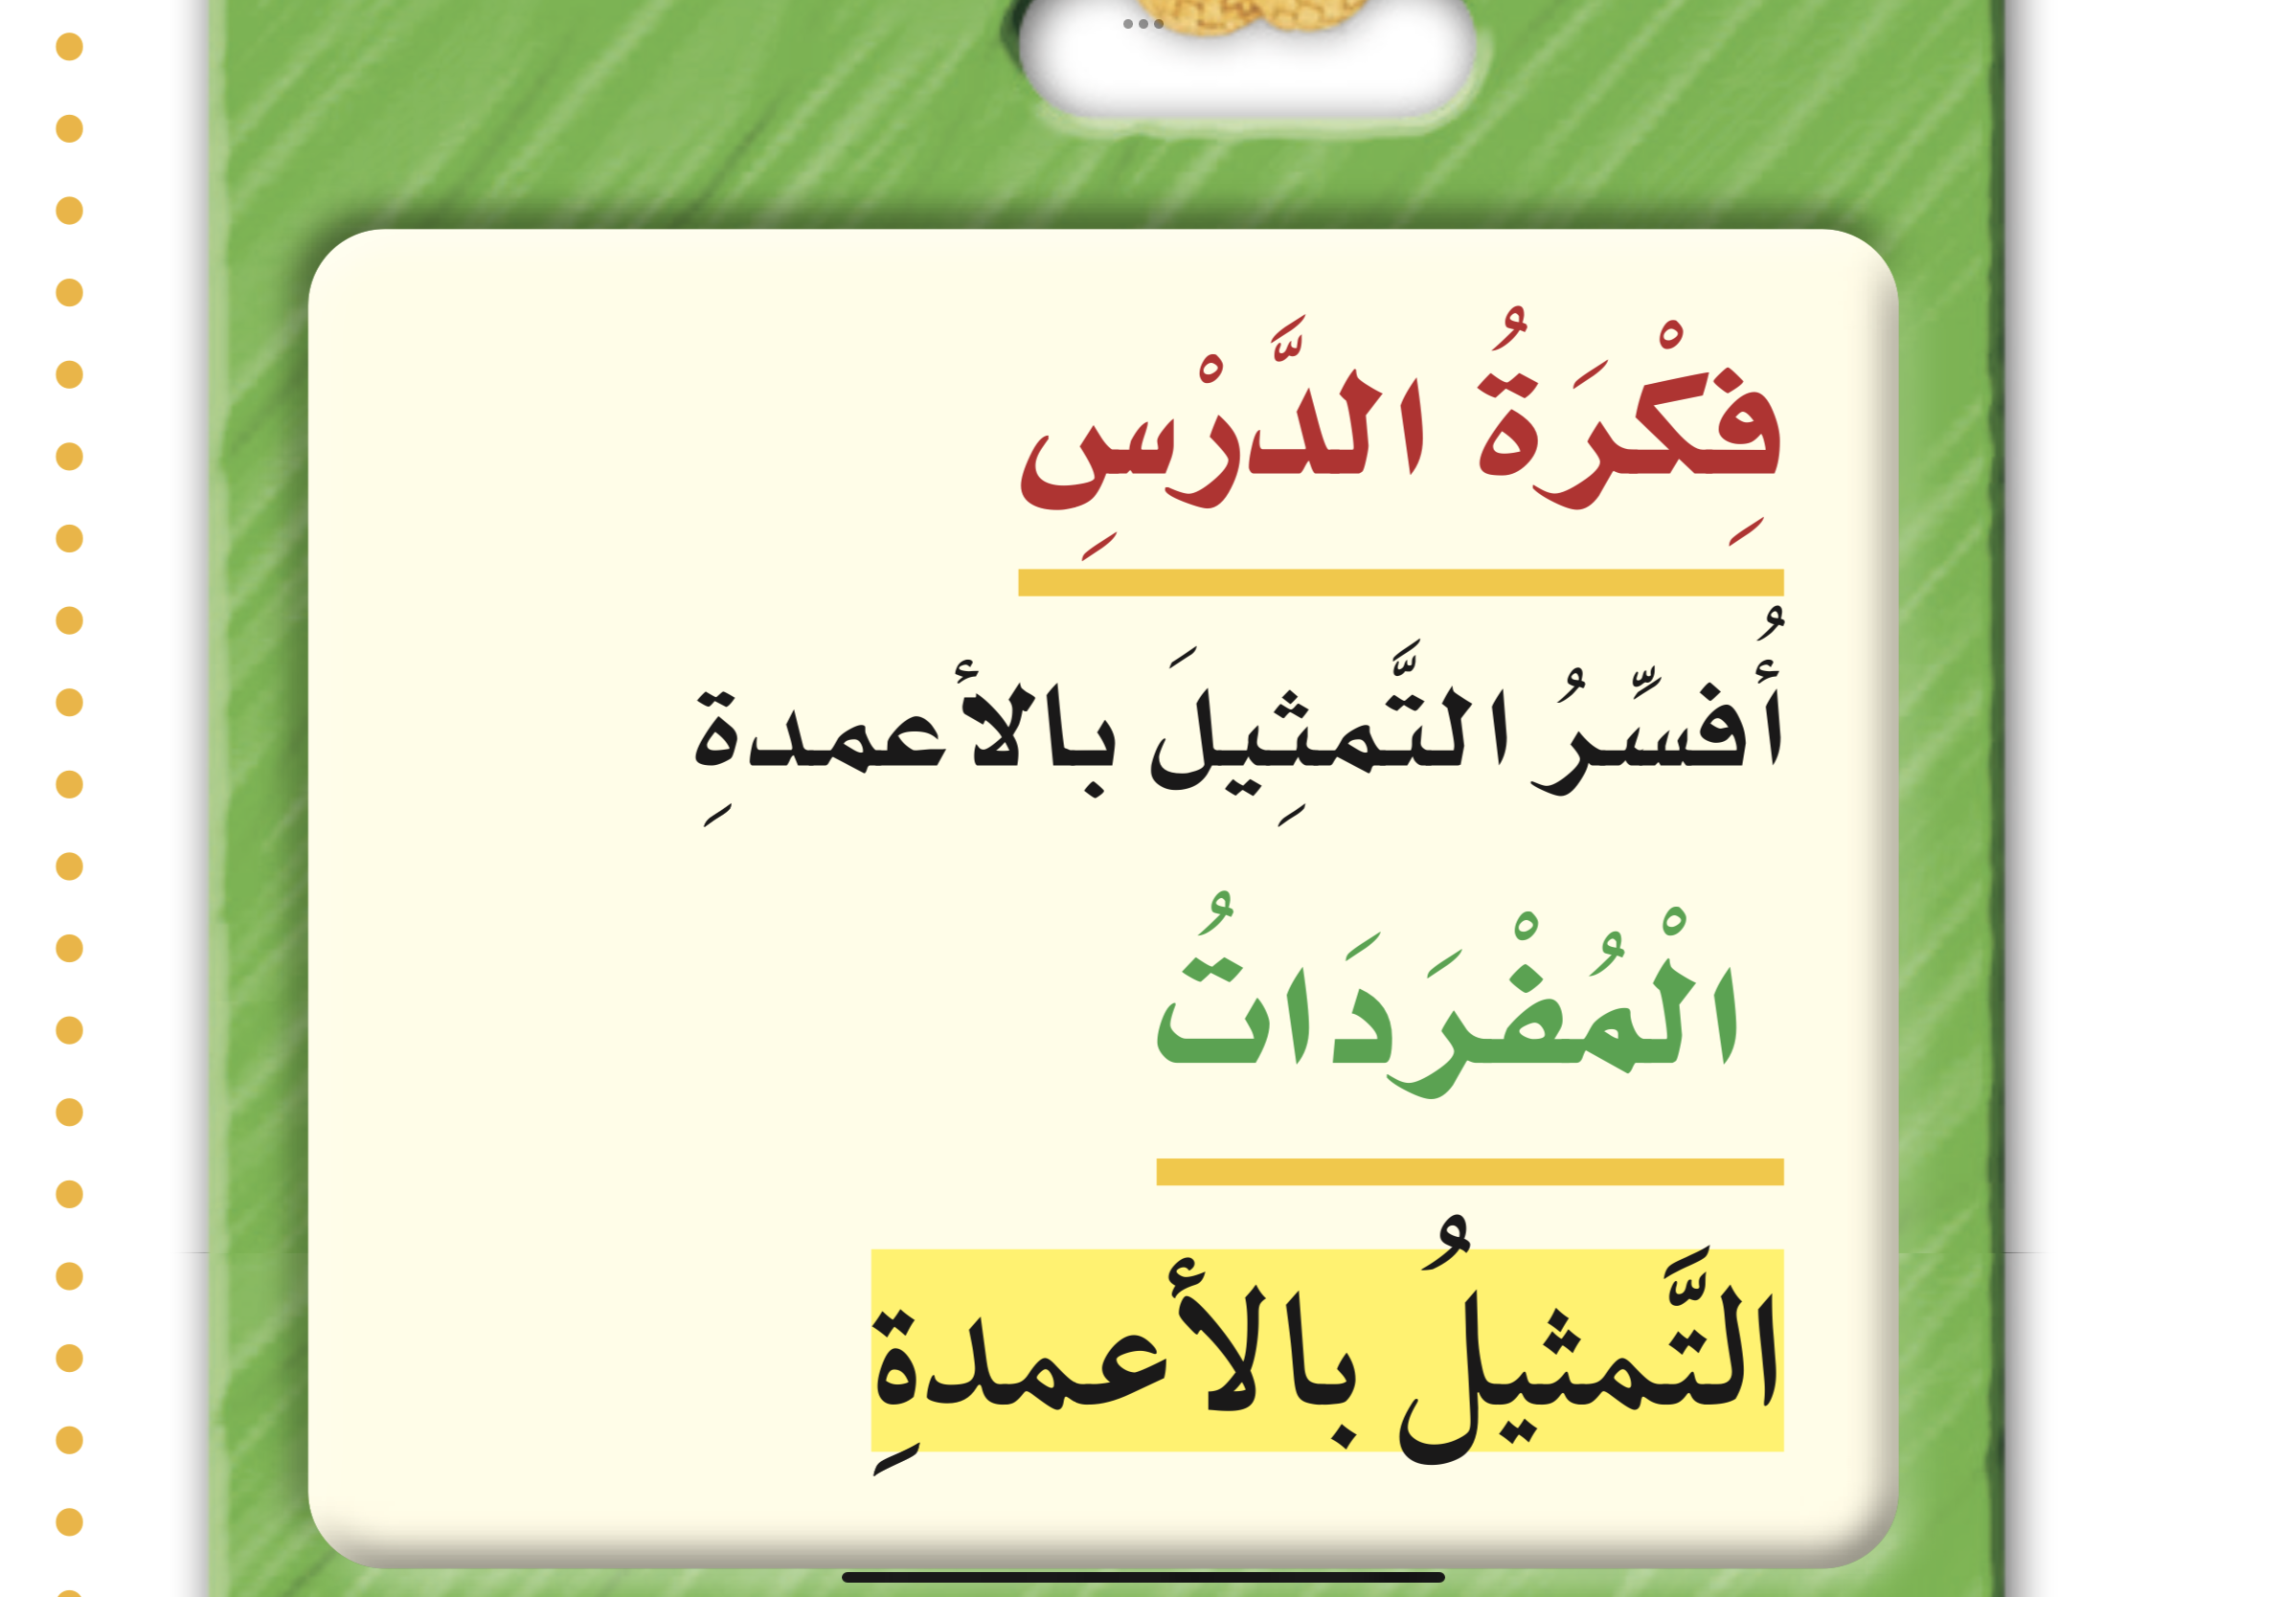



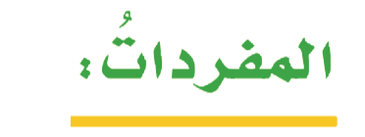







أدوات
نشاط
التركيز | فكرة الدرس | مفهوم | التدريس | استعد | أمثلة | التدريب | تأكد | مهارات عليا | التقويم | تقويم ختامي | الواجب

Slide 4

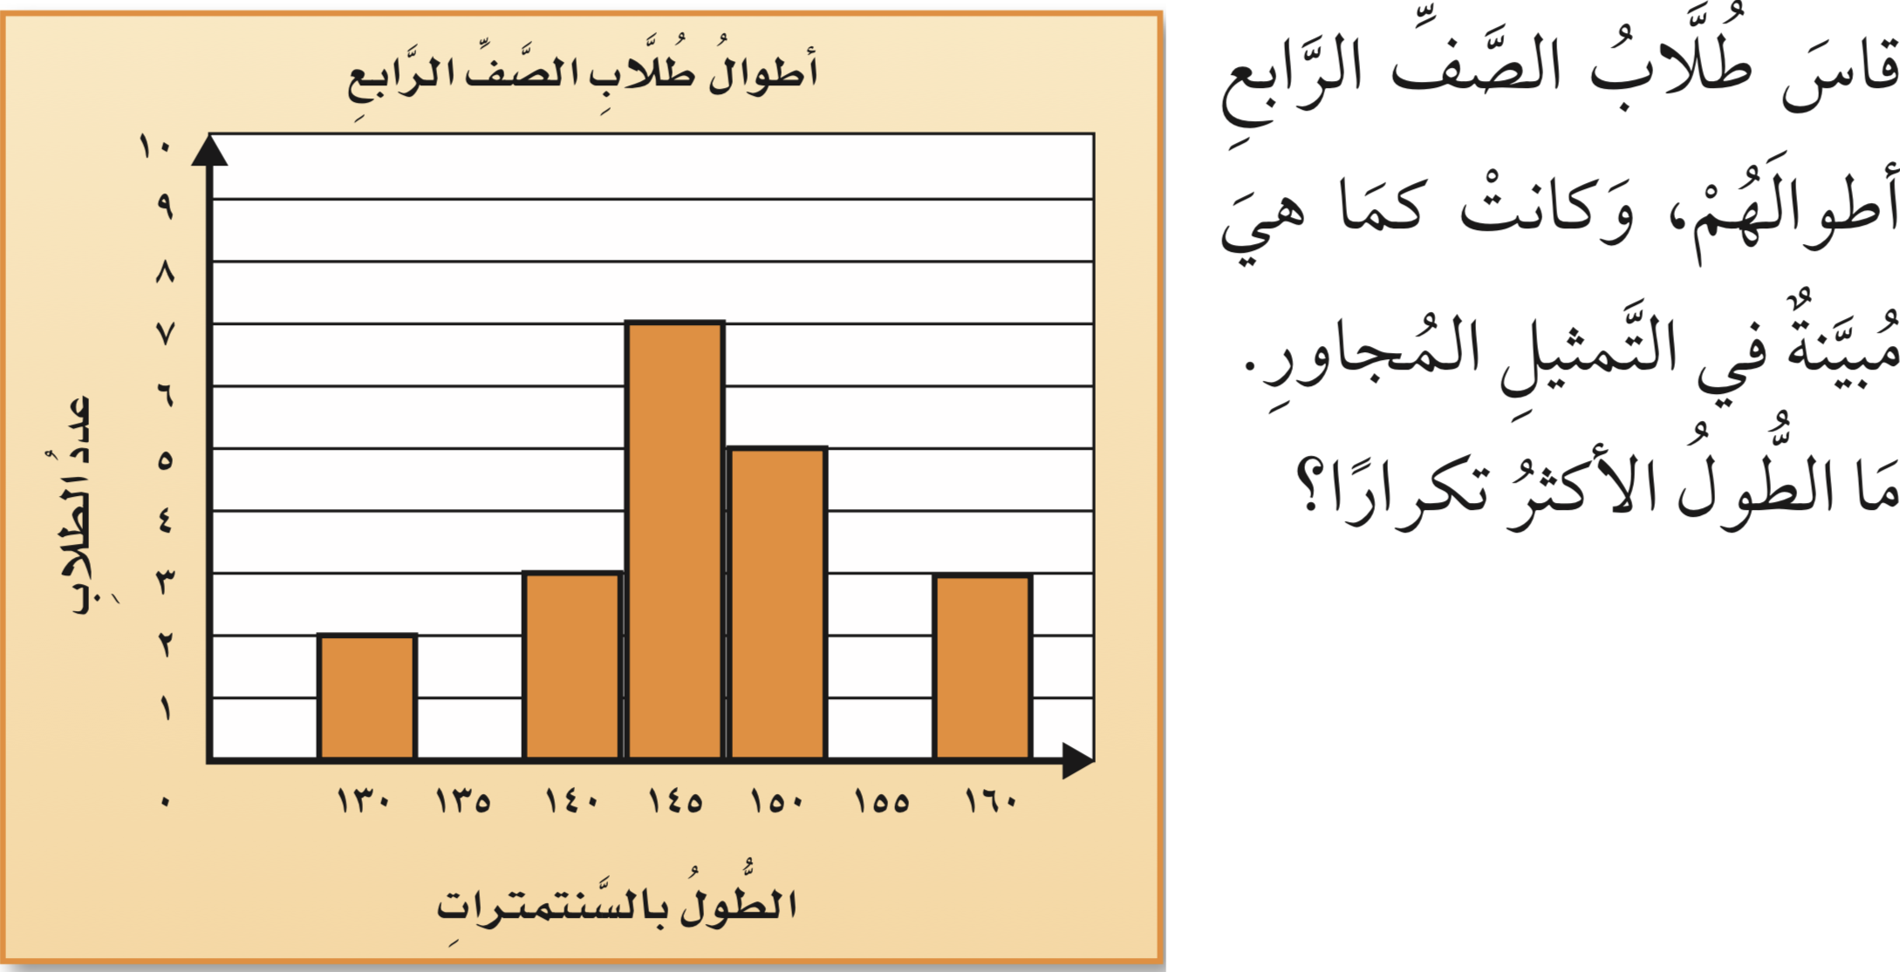
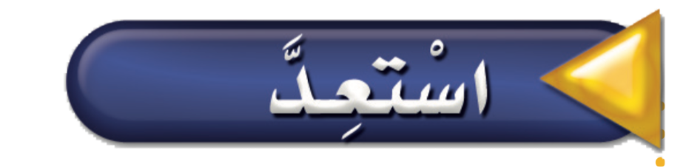
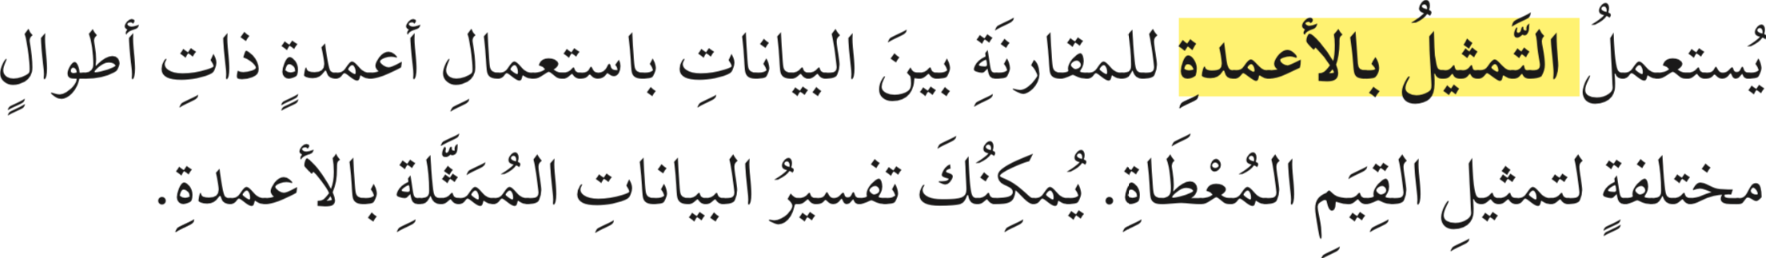
استعد
أدوات
نشاط
التركيز | فكرة الدرس | مفهوم | التدريس | استعد | أمثلة | التدريب | تأكد | مهارات عليا | التقويم | تقويم ختامي | الواجب

Slide 5
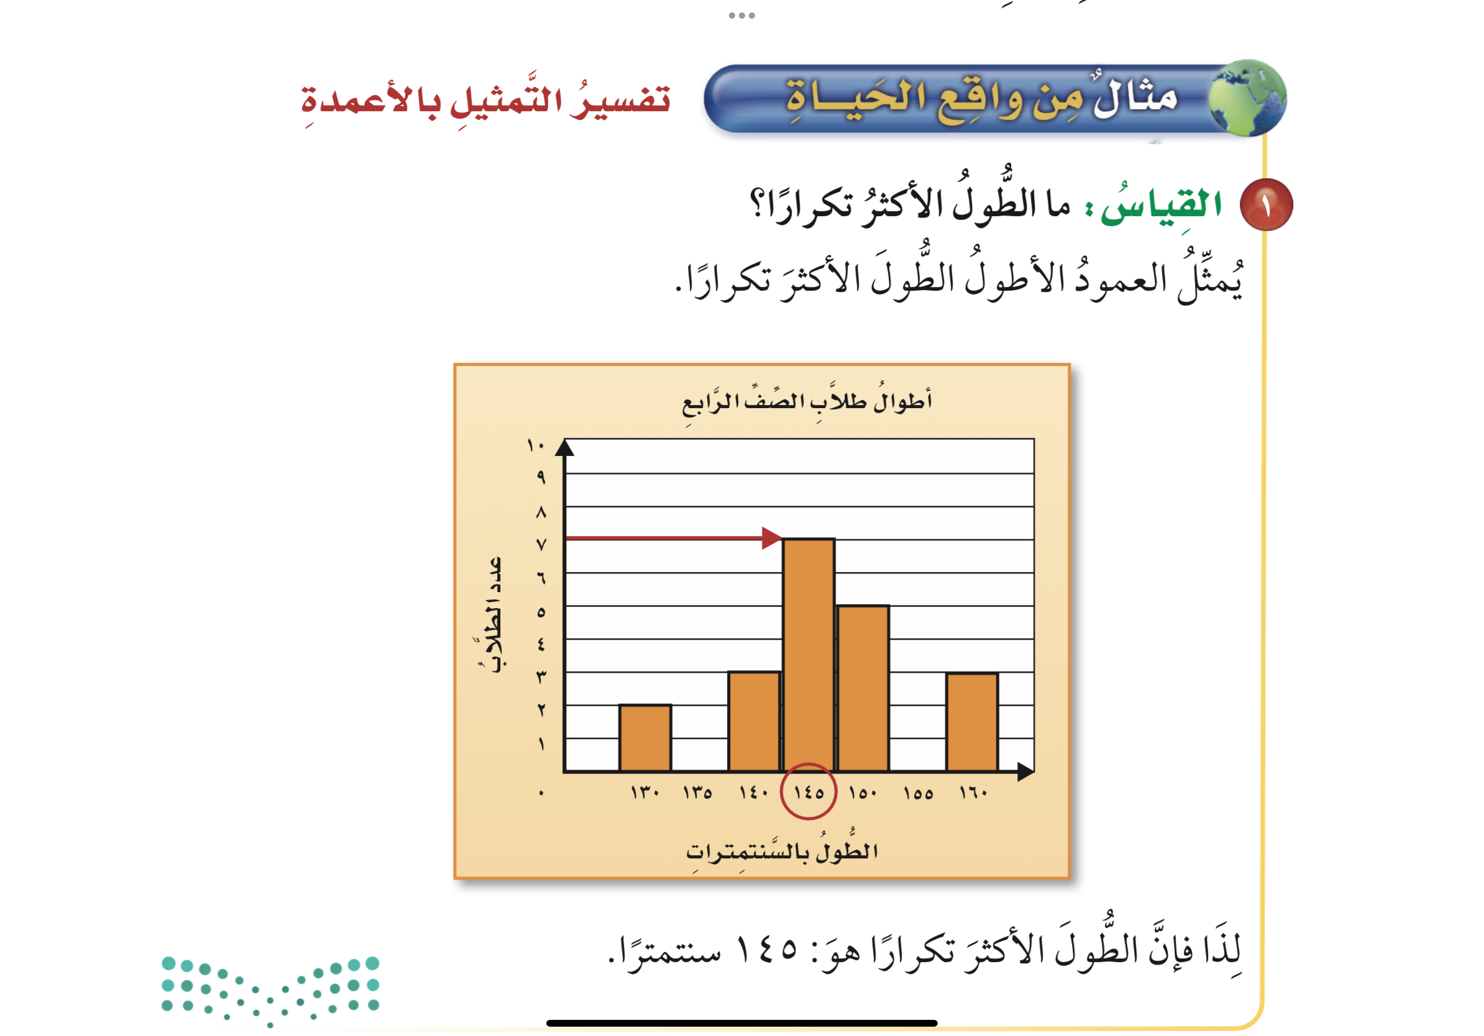
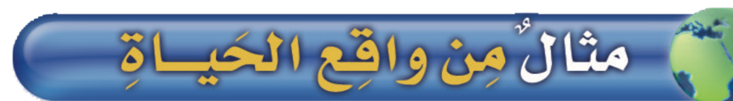
مثال
أدوات
نشاط
التركيز | فكرة الدرس | مفهوم | التدريس | استعد | أمثلة | التدريب | تأكد | مهارات عليا | التقويم | تقويم ختامي | الواجب

Slide 6
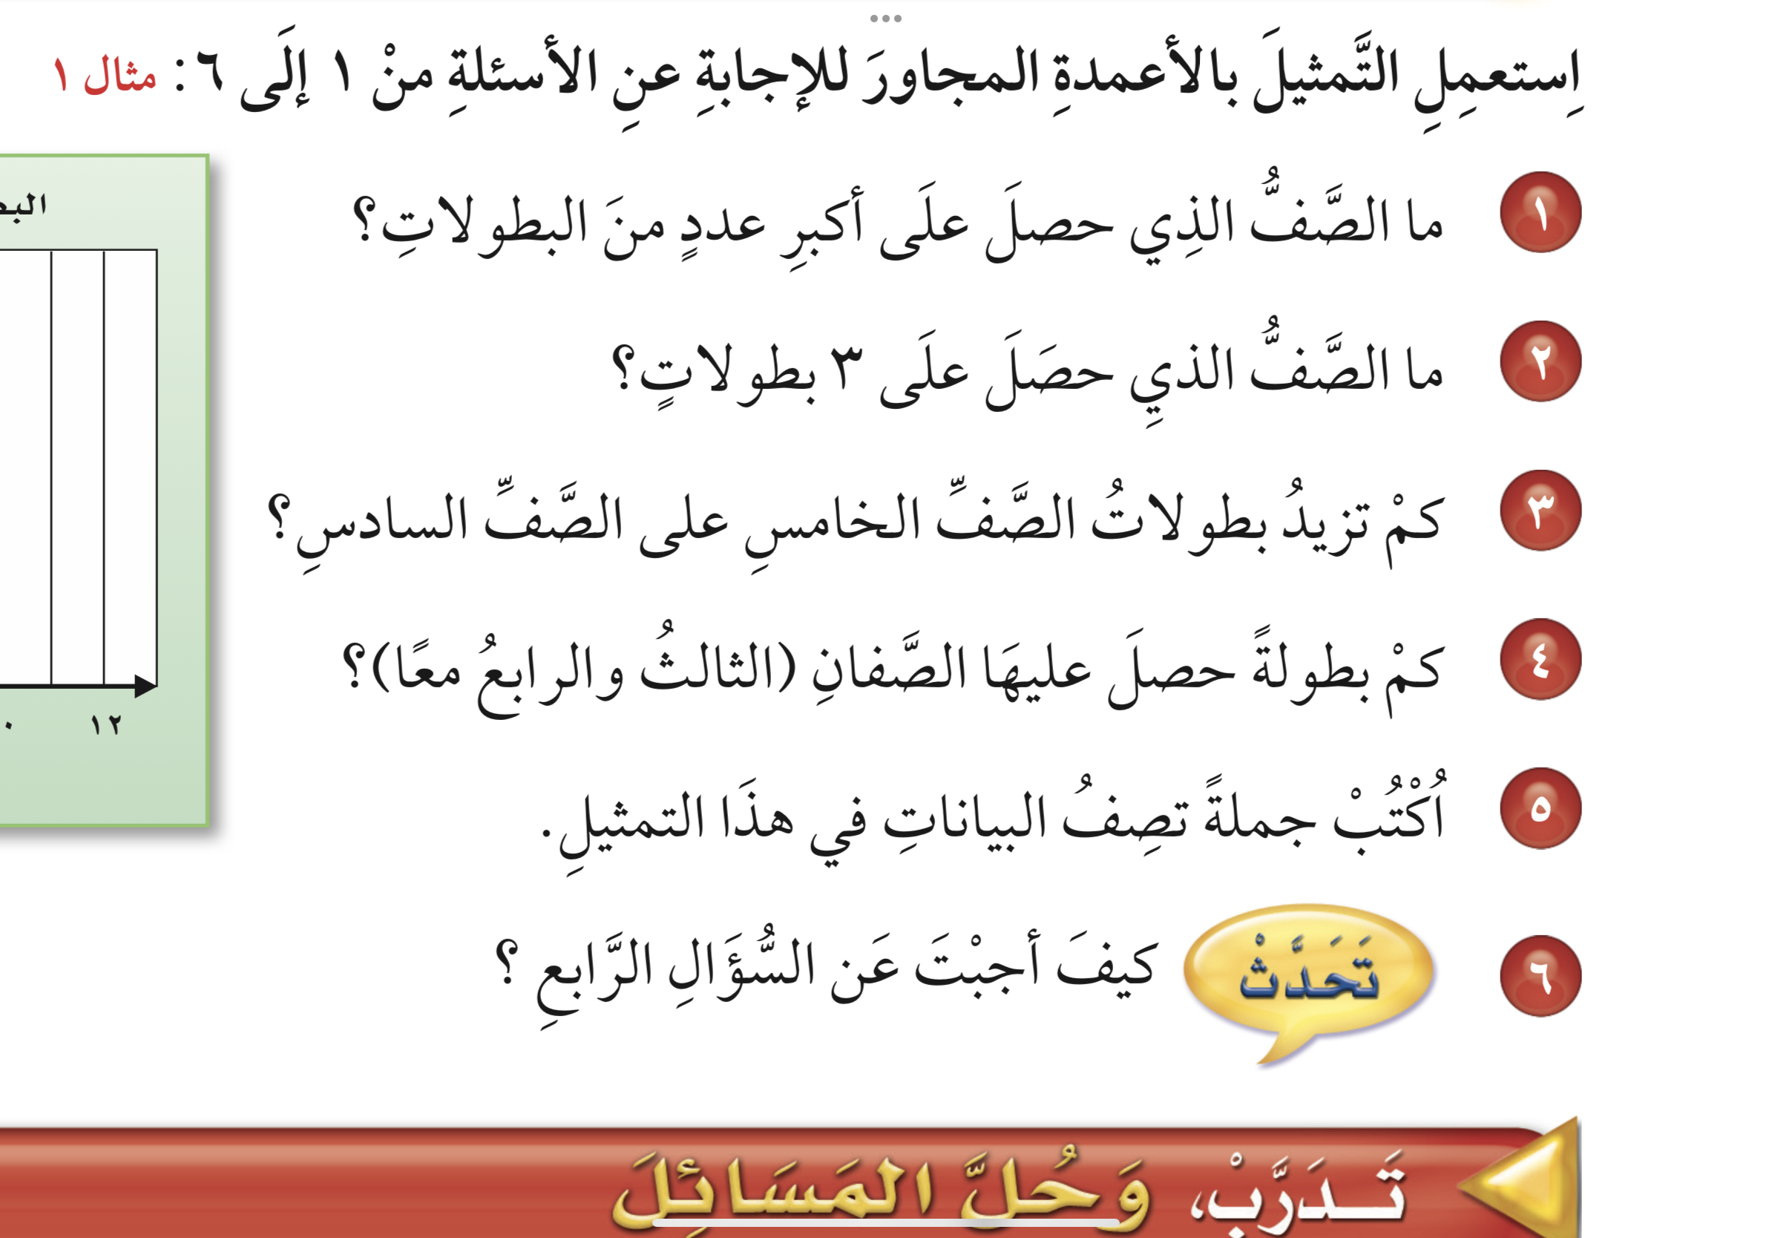

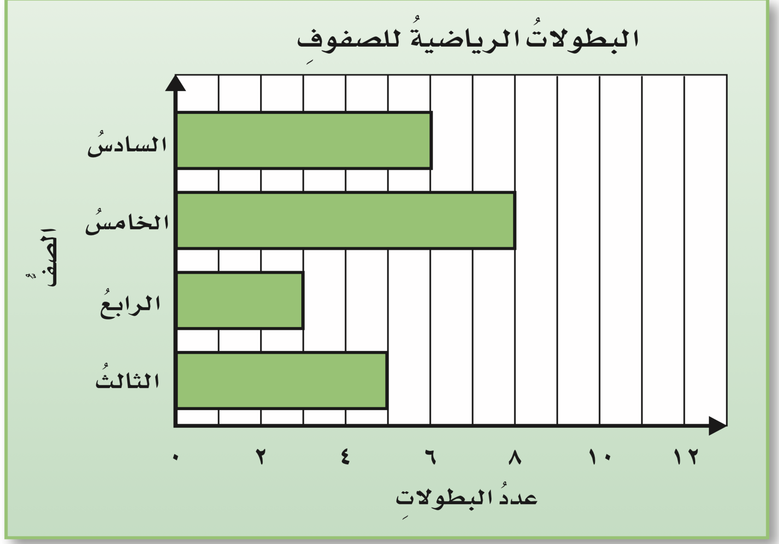

تأكد
أدوات
نشاط
الحل
التركيز | فكرة الدرس | مفهوم | التدريس | استعد | أمثلة | التدريب | تأكد | مهارات عليا | التقويم | تقويم ختامي | الواجب

Slide 7
تأكد
أدوات
الصف الخامس
رجوع
نشاط
التركيز | فكرة الدرس | مفهوم | التدريس | استعد | أمثلة | التدريب | تأكد | مهارات عليا | التقويم | تقويم ختامي | الواجب

Slide 8
تأكد
أدوات
الصف الرابع
رجوع
نشاط
التركيز | فكرة الدرس | مفهوم | التدريس | استعد | أمثلة | التدريب | تأكد | مهارات عليا | التقويم | تقويم ختامي | الواجب

Slide 9
تأكد
أدوات
٨-٦=٢
بطولتين
رجوع
نشاط
التركيز | فكرة الدرس | مفهوم | التدريس | استعد | أمثلة | التدريب | تأكد | مهارات عليا | التقويم | تقويم ختامي | الواجب

Slide 10
تأكد
أدوات
٥+ ٣= ٨ بطولات
رجوع
نشاط
التركيز | فكرة الدرس | مفهوم | التدريس | استعد | أمثلة | التدريب | تأكد | مهارات عليا | التقويم | تقويم ختامي | الواجب

Slide 11
تأكد
أدوات
حصل الصف الخامس على أكبر
عدد من البطولات
رجوع
نشاط
التركيز | فكرة الدرس | مفهوم | التدريس | استعد | أمثلة | التدريب | تأكد | مهارات عليا | التقويم | تقويم ختامي | الواجب

Slide 12
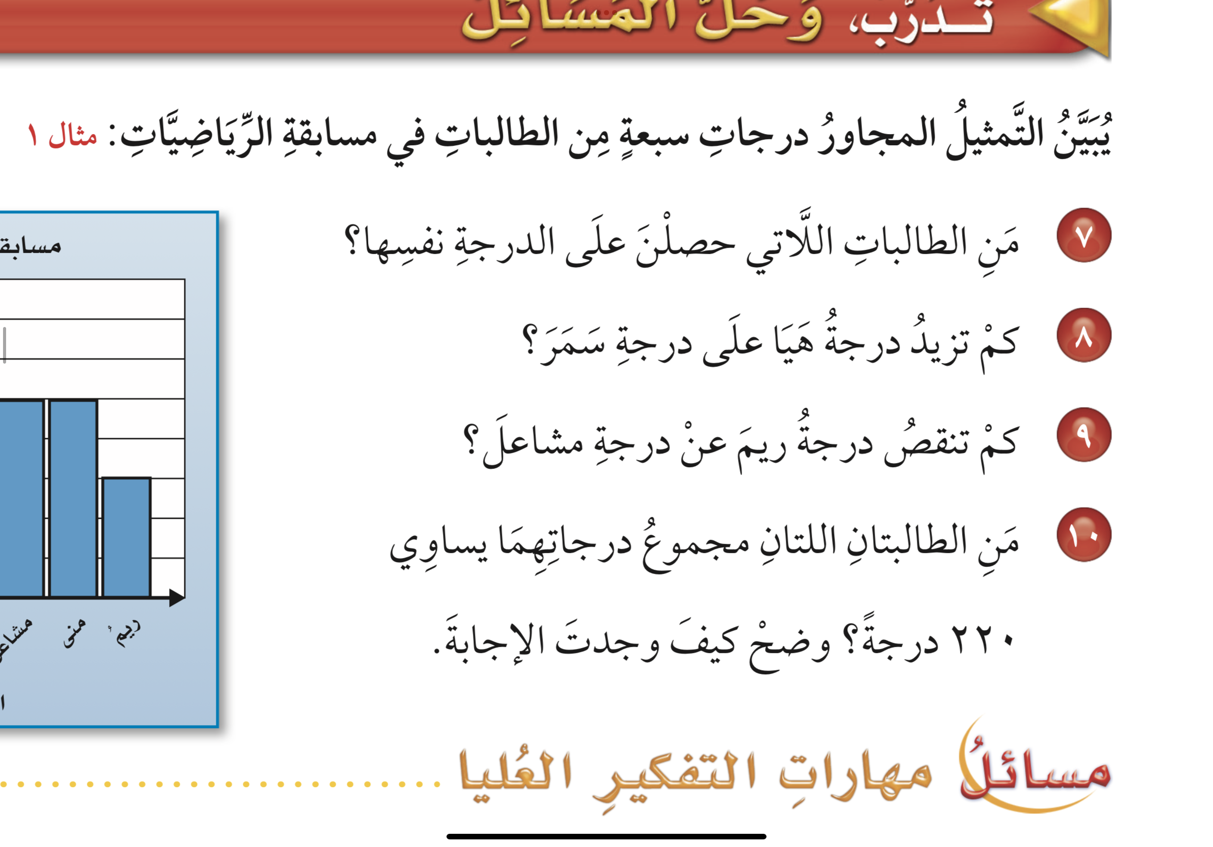
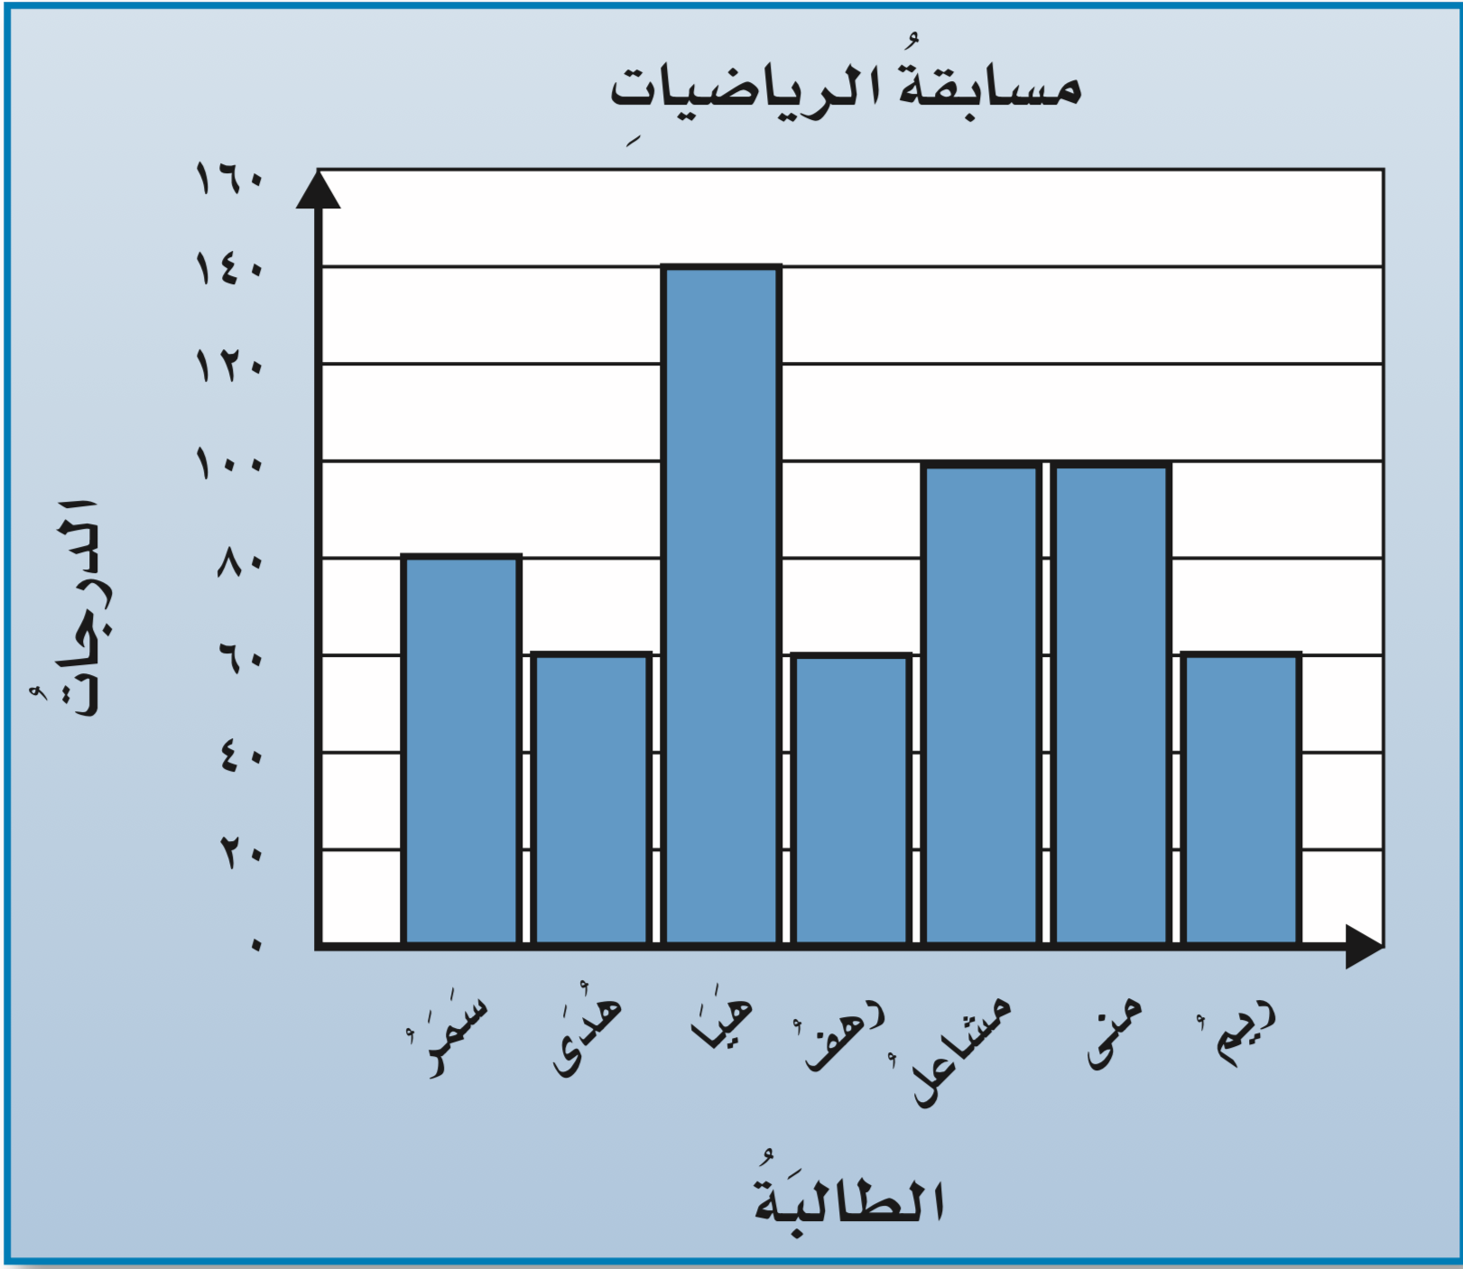
تدرب
أدوات
نشاط
الحل
التركيز | فكرة الدرس | مفهوم | التدريس | استعد | أمثلة | التدريب | تأكد | مهارات عليا | التقويم | تقويم ختامي | الواجب

Slide 13
تدرب
أدوات
منى ومشاعل ، ريم ، ورهف ، وهدى
رجوع
نشاط
التركيز | فكرة الدرس | مفهوم | التدريس | استعد | أمثلة | التدريب | تأكد | مهارات عليا | التقويم | تقويم ختامي | الواجب

Slide 14
تدرب
أدوات
١٤٠- ٨٠=٦٠
رجوع
نشاط
التركيز | فكرة الدرس | مفهوم | التدريس | استعد | أمثلة | التدريب | تأكد | مهارات عليا | التقويم | تقويم ختامي | الواجب

Slide 15
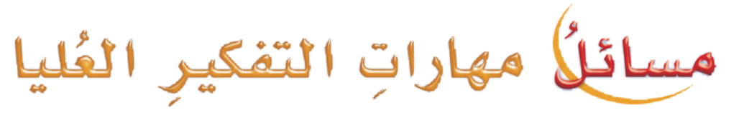
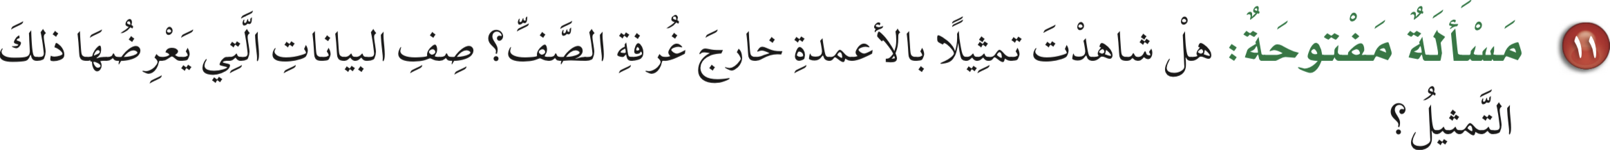
مهارات التفكير
أدوات
نشاط
الحل
التركيز | فكرة الدرس | مفهوم | التدريس | استعد | أمثلة | التدريب | تأكد | مهارات عليا | التقويم | تقويم ختامي | الواجب

Slide 16
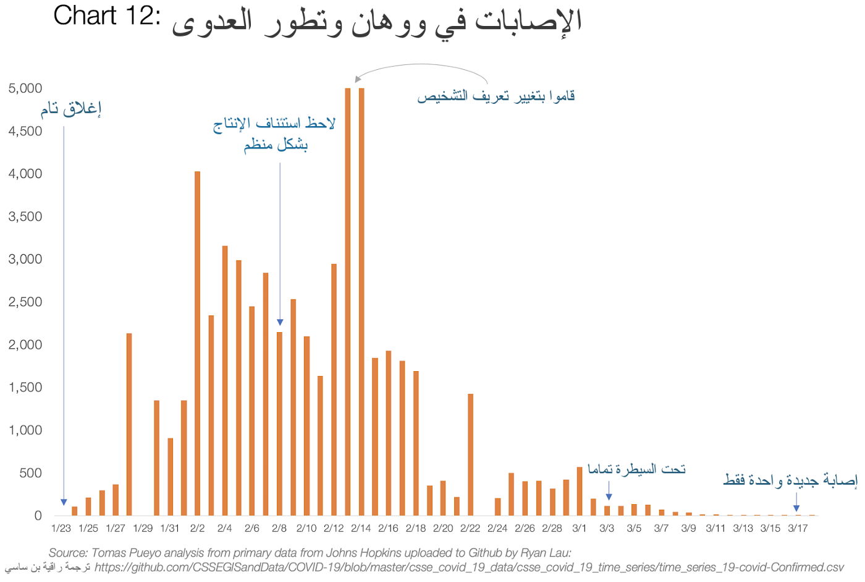
مهارات التفكير
أدوات
نعم انخفاض و ارتفاع حالات كورونا
نشاط
التركيز | فكرة الدرس | مفهوم | التدريس | استعد | أمثلة | التدريب | تأكد | مهارات عليا | التقويم | تقويم ختامي | الواجب

Slide 17
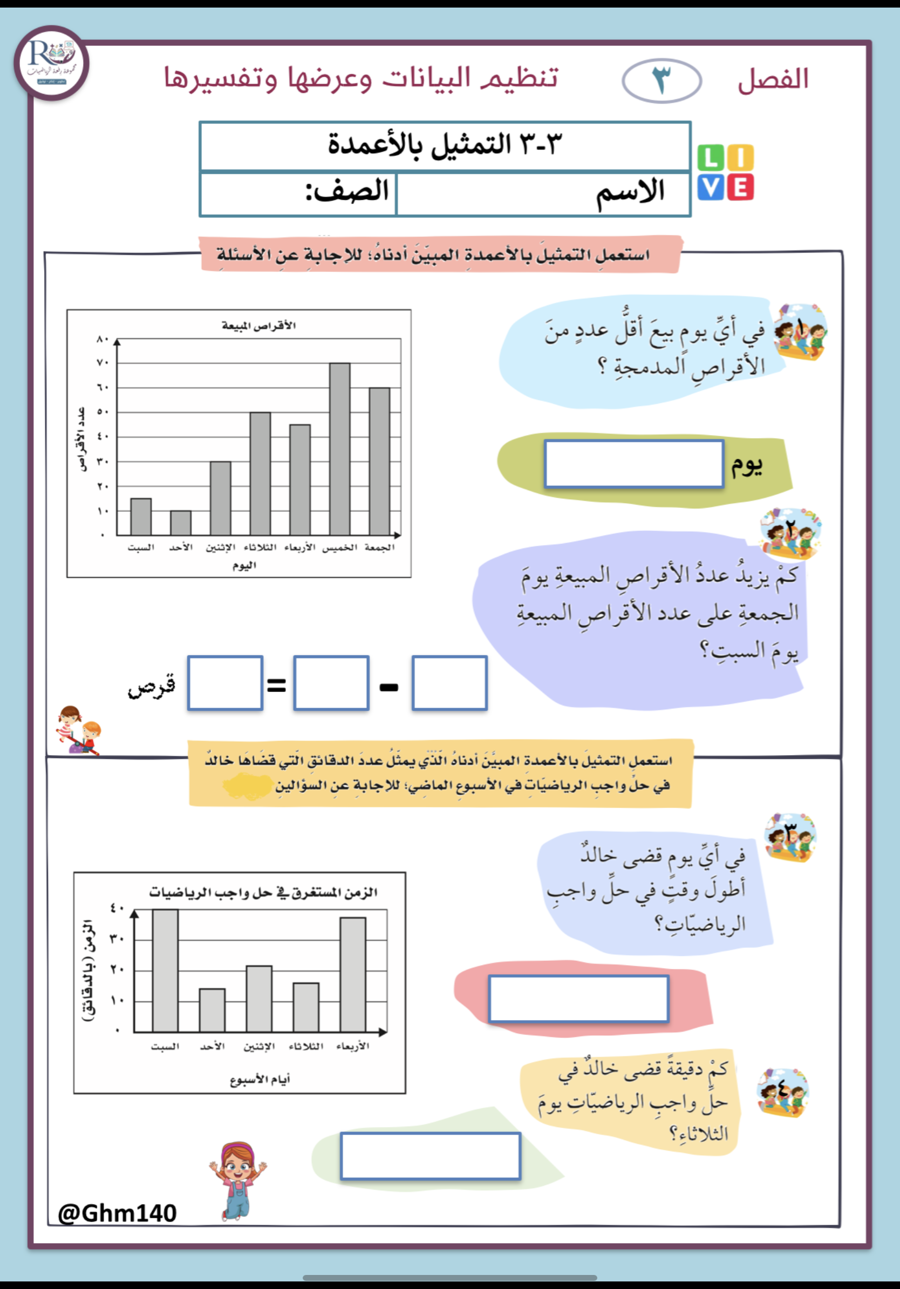

تقويم ختامي
التركيز | فكرة الدرس | مفهوم | التدريس | استعد | أمثلة | التدريب | تأكد | مهارات عليا | التقويم | تقويم ختامي | الواجب

Slide 18
الواجــــب
٩ ، ١٠
سؤال :
٨٥
صفحة :
ختاماً
التعليم ليس استعداد للحياة، بل انه الحياة.
التركيز | فكرة الدرس | مفهوم | التدريس | استعد | أمثلة | التدريب | تأكد | مهارات عليا | التقويم | تقويم ختامي | الواجب

